Slide 1
DIAGNÓSTICO DE LA ALFABETIZACÓN MEDIÁTICA INFORMACIONAL (AMI) EN EL PERÚ
Concortv
2023

Slide 2
1
Metodología

Slide 3
Metodología
Se utilizó una metodología mixta, con instrumentos cualitativos y cuantitativos
Técnica | Cantidad
Entrevistas a profundidad (especialistas AMI, directores de instituciones educativas, docentes universitarios y representantes de instituciones y de entidades nacionales) | 12
Encuesta a docentes (inicial, primaria y secundaria) | 169
Revisión documental | Investigaciones, Tesis, Publicaciones, Normas.

Slide 4
Perfil de las personas entrevistadas
ACTORES | CANTIDAD | OBJETIVO
Directora y director de institución educativa | 2 | Conocer su visión, dificultades y posibilidades para implementar AMI en las escuelas
Docentes de universidades peruanas | 2 | Conocer sobre formación docente en AMI
Especialistas nacionales AMI | 4 | Conocer su visión sobre AMI en Perú y desafíos
Especialistas internacionales | 2 | Analizar aciertos y desafíos en implementación de AMI en otros países
Representantes de entidades nacionales | 2 | Conocer las acciones que desarrollan en el campo de AMI
Total de personas entrevistadas | 12

Slide 5
2
Punto de partida

Slide 6
Recorrido de la AMI
Proceso en el contexto peruano
En América Latina a mitad de la década del 60: Comunicación popular/educación popular
UNESCO:
1979: Reunión de expertos para definir la educación en materia de comunicación.
1982: l Simposio Internacional sobre la Enseñanza de los Medios - Declaración de Grunwald
Énfasis tecnológico
2000-2019 Minedu y su énfasis en cierre de brechas digital
Iniciativas focalizadas
Inicios de AMI en el Perú
1965: Creación del INTE- Producciones audiovisuales
1972: Reforma educativa/ teleeducación
1985-1999:Minedu: Iniciativas focalizadas, no continuas y de índole técnológico
Proyecto Huascarán
Una lap top por niño
Inicios de los 80: Alfavisión
PerúEduca
Pandemia: Uso de medios en la educación
2020-2021 Aprendo en Casa: Producciones radiales y televisivas, Web
Iniciativas particulares de docentes

Slide 7
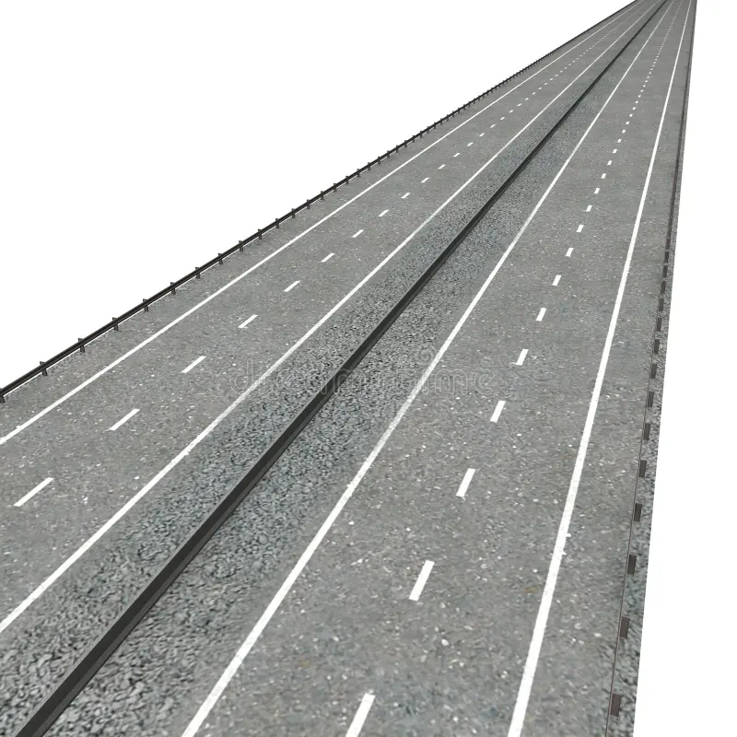
Unir los recorridos y crear nuevas rutas
Hay una experiencia de uso de medios de comunicación en el ámbito educativo y esfuerzos desde el Estado para el cierre de brecha digital que no podemos dejar de lado sino integrarlos como parte del recorrido AMI en nuestro paía.
La pregunta es ¿Cómo integramos estos caminos?
Uso de medios de comunicación
Cierre de brecha digital: Iniciativas y proyectos

Slide 8
3
Hallazgos

Slide 9
Normativa y políticas públicas
No existen normas referidas específicas sobre AMI.
La normativa nacional permite abrir escenarios para la intervención de la AMI: Constitución Política, Ley General de Educación, Ley de Radio y TV, Código del Niño y adolescente, Ley de Promoción de la Banda Ancha y Construcción de la Red Dorsal Nacional de Fibra Óptica.
Acuerdo Nacional. Política 35: Sociedad de la información y sociedad del conocimiento
El Proyecto Educativo Nacional al 2036 apela a las experiencias educativas diversificadas, pertinentes, oportunas, articuladas e inclusivas que posibilita un campo de intervención de la AMI-
Política Nacional Multisectorial para las Niñas, Niños y Adolescentes al 2030: Promueve y garantiza ejercicio de derechos.
Se cuenta con insumos normativos y políticos para elaboración de una política pública.

Slide 10
AMI y vínculos con el currículo nacional
COMPETENCIA 7. Se comunica oralmente en su lengua materna
COMPETENCIA 8. Lee diversos tipos de textos escritos en su lengua materna
COMPETENCIA 9. Escribe diversos tipos de textos en lengua materna
COMPETENCIA 10. Se comunica oralmente en castellano como segunda lengua
COMPETENCIA 11. Lee diversos tipos de textos escritos en castellano como segunda lengua
COMPETENCIA 12. Escribe diversos tipos de textos en castellano como segunda lengua
CNEB
Competencias asociadas a AMI
28: “Se desenvuelve en entornos virtuales generados por las TIC”
29: “Gestiona su aprendizaje de manera autónoma”.
AMI puede desarrollarse de manera transversal y apoyar en los logros de aprendizaje.

Slide 11
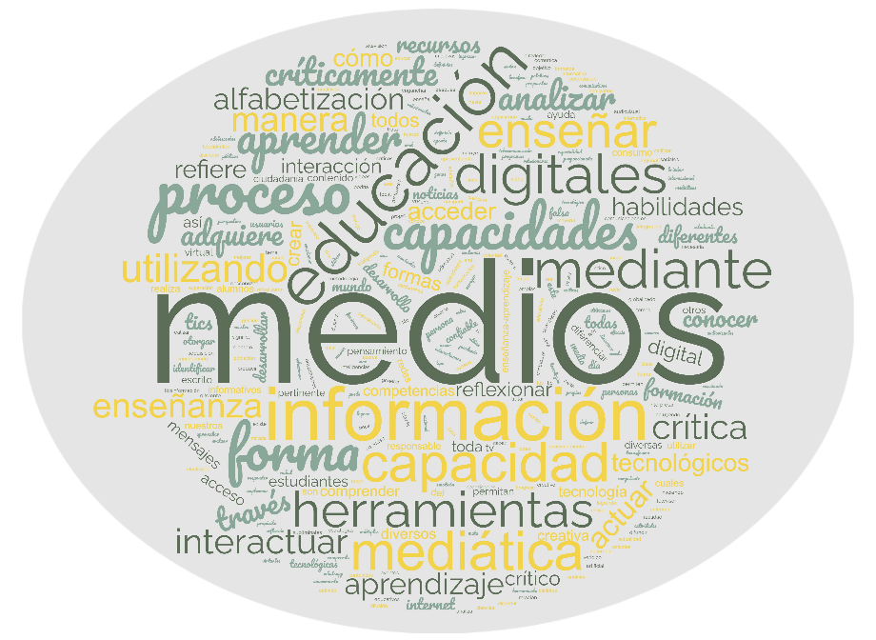
Docentes: comprensiones sobre AMI
Resultados de encuesta a 169 docentes de los niveles de inicial, primaria y secundaria.
La mayoría de las respuestas asociaba a la AMI al proceso de enseñanza –aprendizaje y el uso de metodologías: Al modo de enseñar
Un segundo grupo refería la AMI como el uso de medios masivos y tecnológicos en el aula
Un tercer grupo y más reducido enfocaba la AMI como una educación para el consumo crítico de los medios de comunicacíón

Slide 12
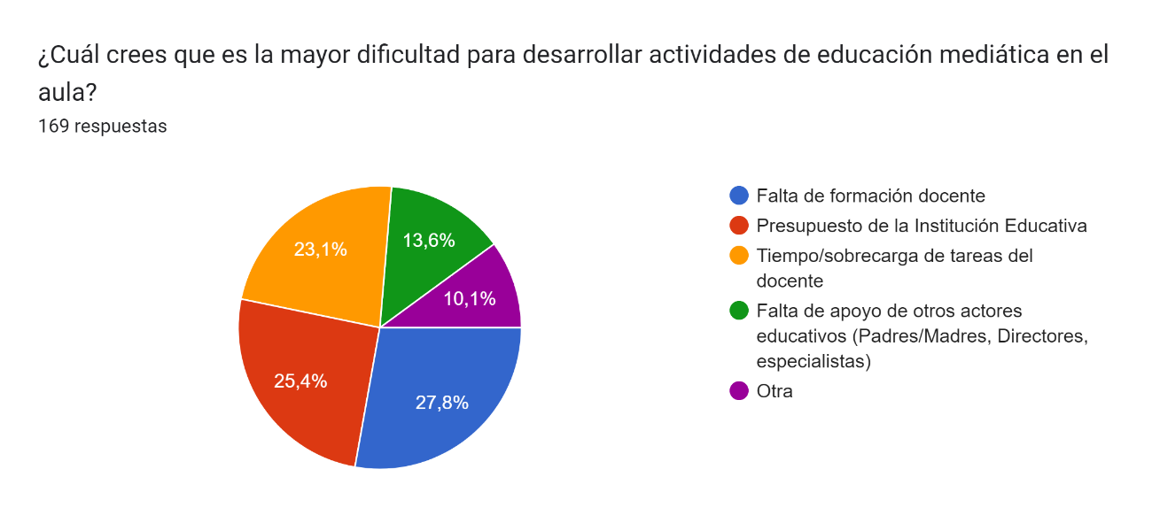
Alto interés Vs. Dificultad para desarrollar AMI
Nivel de importancia AMI
Mayor dificultad para desarrollar AMI

Slide 13
Alto interés Vs. Dificultad para desarrollar AMI
Se identificó un nivel alto de importancia (131 respuestas) al desarrollo de la alfabetización mediática en el aula, las razones de esta valoración se concentraron en tres aspectos claves: la mejora de los aprendizajes de sus estudiantes, la aplicación/ o potenciar en la práctica pedagógica y en la demanda del entorno mediático y digital
La dificultad principal para la implementación de AMI, que los docentes reconocen es la falta de capacitación. No encuentran oferta formativa sobre AMI.
El presupuesto es otro factor limitante también fue expuesto en la identificación de experiencias de aula.
A ello se suma la sobrecarga laboral de la y el docente para impulsar este tipo de actividades.

Slide 14
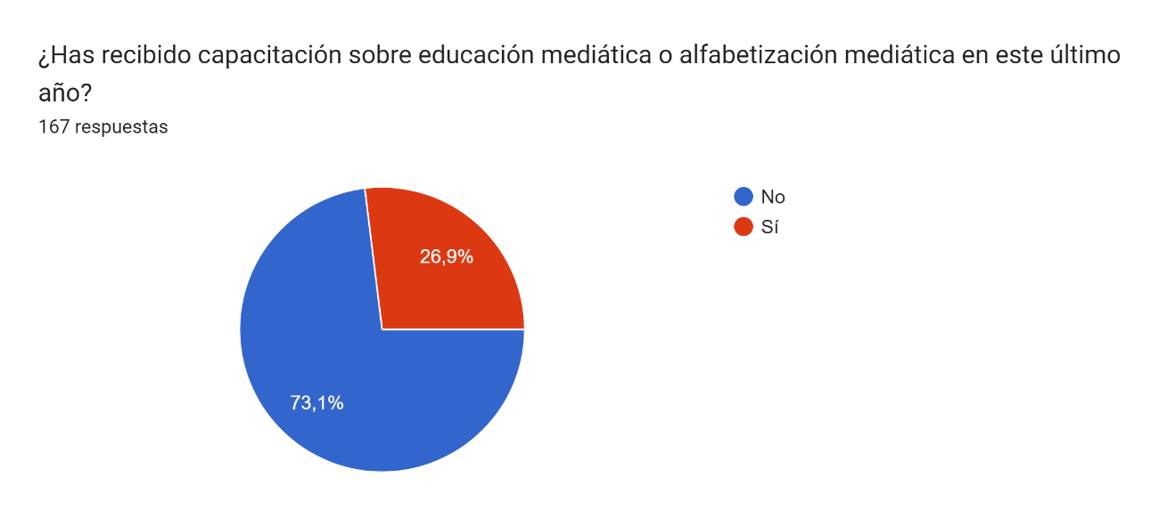
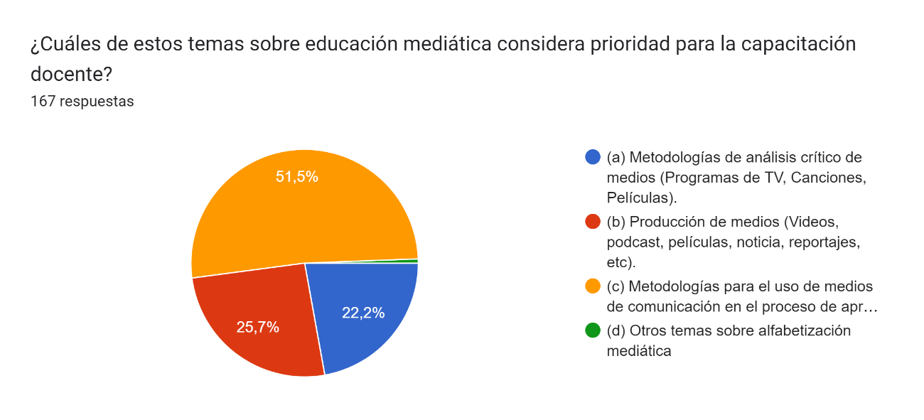
Capacitación en AMI y temas de interés
El alto interés de docentes por la capacitación sobre AMI se hace evidente, más aún en tiempos post-pandemia. Si bien, en la expectativa sobre la formación se hace hincapié en el objetivo de mejorar los aprendizajes de estudiantes, también se busca desarrollar capacidades para una docencia AMI.

Slide 15
Capacitación en AMI y temas de interés
El 51, 5% consideró las metodologías para el uso de medios de comunicación en el proceso de aprendizaje. Este porcentaje de interés muestra una visión instrumental sobre los medios de comunicación y a las tecnologías colocándolos como recursos o herramientas para el proceso educativo.
El 25% de docentes consideró relevante la capacitación para la producción de medios. Contrario al grueso de docentes, este grupo planteó la demanda formativa para la creación de medios, espacios y plataformas, que posibiliten la expresión de sus estudiantes como parte del proceso educativo.
Un 22, 2% de docentes planteó la necesidad de una formación en metodologías para el análisis crítico de los medios.

Slide 16
Oferta formativa desarticulada e insuficiente
Ausencia de cursos sobre AMI en facultades de educación y comunicación. Y cuando existen terminan siendo optativos.
Universidades
Cursos en PerúEduca: Esporádicos
Comunidades virtuales de aprendizaje sobre contenidos digitales
Ausencia de formación sobre uso de medios en el aula; creación, consumo crítico, uso metodológico
Minedu
Organismos de cooperación y proyectos están iniciando oferta formativa pero más asociada al uso de programas tecnológicos.
EDUCARED: Programas formativos en línea
Proyectos e iniciativas sociedad civil

Slide 17
Participación de docentes en cursos y talleres sobre AMI ofrecidos por…
Fe y Alegría
PerúEduca (Minedu)
EDUCARED (Fundación Telefónica)
Concortv
Universidades (PUCP, UTP)

Slide 18
Experiencias de AMI en escuela
Docentes
Proyectos de aprendizajes
Iniciativas creativas de docentes
Sin apoyo directivo/institucional
Esporádicas y a partir de iniciativa docente.
Uso instrumental de los medios.
Algunas relacionadas con producción de medios (Podcast, cine, infografías, Apps)

Slide 19
Experiencias de AMI en escuela
IIEE
Apuestas institucionales:
Pukllasunchis: Radio con niños y niñas andinos (Cusco)
La Voz Paulina (Logros de Aprendizaje) (Arequipa)
TIC,TAC,TEP en el aula digital (Ancash)
Sobredosis del bien común – Programa digital (Amazonas)
Programa de Radio para mejorar la lectura (Urubamba)
Se autosostienen con aportes de padres y madres de familia/Incentivos de FONDEP.

Slide 20
Iniciativas de AMI para la escuela
Instituciones de sociedad civil
Fe y Alegría: Capacitación en metodologías para uso de las tecnologías y recursos digitales/Implementación de escuelas piloto.
Educared (Fundación Telefónica): Cursos para docentes, información, redes.
Unicef: Tecnologías, conectividad y capacitación docente.
Unesco: Espacios de diálogo sobre AMI, formación docente, incidencia en políticas públicas.
Concortv: Capacitación a docentes, alianzas, espacios de diálogo, incidencia en políticas públicas y formación de redes.
AmNmLh: Capacitacón docente y videojuegos

Slide 21
Entidades por tipo de intervención:
Entidades | Capacitación docente | Espacios de reflexión e incidencia | Implementación tecnológica | Redes educomunicativas
Unesco | X | X
Unicef | X |  | X
Fe y Alegría | X |  | X
CONCORTV | X | X |  | X
EDUCARED | X |  | X | X
Proyecto “A mí no me la hacen” | X

Slide 22
4
Desafíos

Slide 23
Desafíos para avanzar en AMI
Incidir en el Estado: Inclusión de la AMI como parte del derecho a la educación/la calidad educativa para el pleno desarrollo de cada persona, la capacidad de participar de manera efectiva en la sociedad.
Diagnóstico AMI localizado y contextualizado (No se puede aplicar un modelo de AMI único)
Planteamiento transversal de la AMI en las competencias del currículo nacional (“La AMI integrada y más allá de la competencia 28”)

Slide 24
Desafíos para avanzar en AMI
Fortalecer la formación docente (inicial y en servicio). Investigar cómo se da, qué mejorar (Alianza con el sector Académico).
Promover la investigación sobre AMI en el contexto peruano (Mayor presupuesto, ligado a proceso de incidencia en el tema).
Sistematizar y recuperar aprendizajes de experiencias AMI
Vincular AMI como parte del derecho de las audiencias (NNA)
Nuevas intersecciones temáticas: lo psicoafectivo y emocional y AMI (desarrollar reflexiones en torno al impacto emocional).

Slide 25
Temas claves en AMI para el debate
Construcción de la definición de AMI en el Perú, con enfoque intercultural y teniendo en cuenta la diversidad de escenarios.
El nuevo rol docente en la era digital. (Avanzar en la comprensión del contexto y el nuevo rol del docente)
Currículo y AMI para desarrollar competencias específicas en AMI, tomando en cuenta lo que propone UNESCO.
Formación docente en AMI, tanto en la formación inicial y en servicio. Que suponga cursos obligatorios en la formación y en la formación en servicio que suponga acompañamiento docente e incluso contar con especialistas AMI en las UGELs.
Cierre de brechas: Acceso y uso de internet desde las escuelas tomando en cuenta la realidad y los diversos contextos, articulado con el desarrollo de competencias.
Rol educativo de los medios de comunicación (Tradicionales y digitales) y derecho de las audiencias.

Slide 26
GRACIAS

